Slide 1







Slide 2



Slide 3



Slide 4




Slide 5

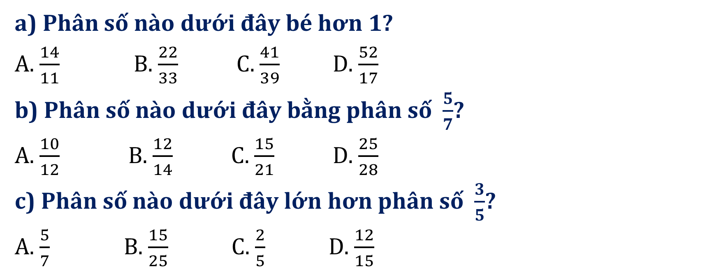
Chọn câu trả lời đúng.
a) Phân số nào dưới đây bé hơn 1?
A. $\frac{14}{11}$ B. $\frac{22}{33}$ C. $\frac{41}{39}$ D. $\frac{52}{17}$
b) Phân số nào dưới đây bằng phân số $\frac{5}{7}$?
A. $\frac{10}{12}$ B. $\frac{12}{14}$ C. $\frac{15}{21}$ D. $\frac{25}{28}$
c) Phân số nào dưới đây lớn hơn phân số $\frac{3}{5}$?
A. $\frac{5}{7}$ B. $\frac{15}{25}$ C. $\frac{2}{5}$ D. $\frac{12}{15}$

Slide 6

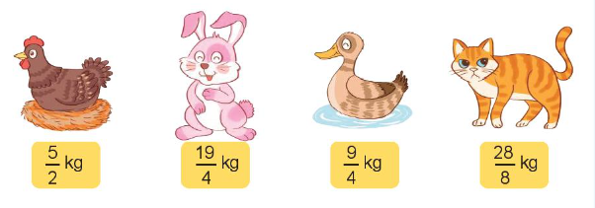
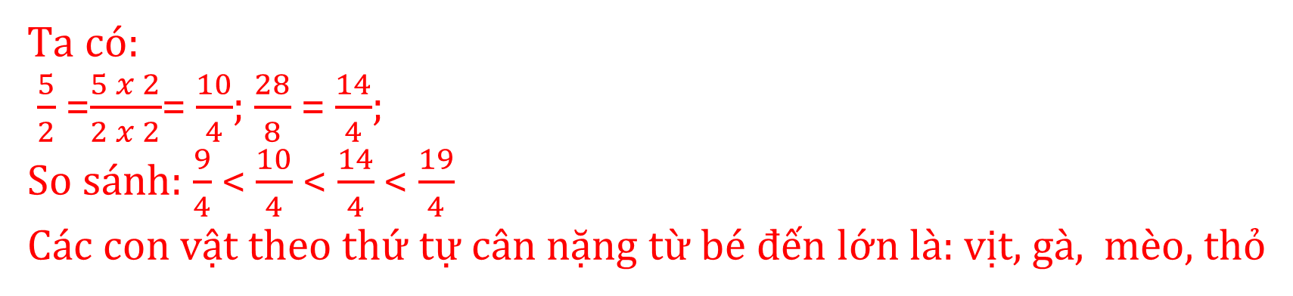
Viết tên các con vật dưới đây theo thứ tự có cân nặng từ bé đến lớn.
Ta có:
$\frac{5}{2}$ =$\frac{5 x 2}{2 x 2}$= $\frac{10}{4}$; $\frac{28}{8}$ = $\frac{14}{4}$;
So sánh: $\frac{9}{4}$ < $\frac{10}{4}$ < $\frac{14}{4}$ < $\frac{19}{4}$
Các con vật theo thứ tự cân nặng từ bé đến lớn là: vịt, gà, mèo, thỏ

Slide 7
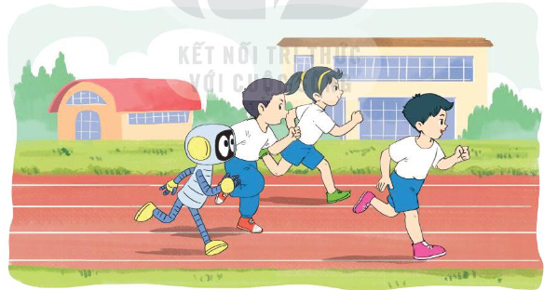
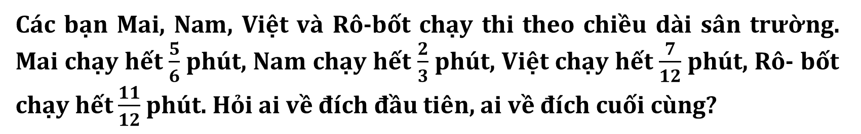
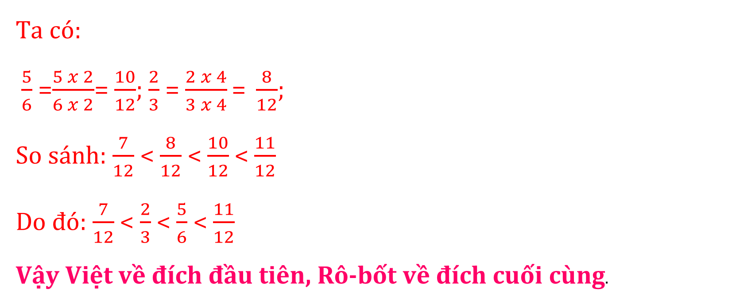
3
Các bạn Mai, Nam, Việt và Rô-bốt chạy thi theo chiều dài sân trường. Mai chạy hết $\frac{5}{6}$ phút, Nam chạy hết $\frac{2}{3}$ phút, Việt chạy hết $\frac{7}{12}$ phút, Rô- bốt chạy hết $\frac{11}{12}$ phút. Hỏi ai về đích đầu tiên, ai về đích cuối cùng?
Ta có:
$\frac{5}{6}$ =$\frac{5 x 2}{6 x 2}$= $\frac{10}{12}$; $\frac{2}{3}$ = $\frac{2 x 4}{3 x 4}\text{= }\frac{8}{12}$;
So sánh: $\frac{7}{12}$ < $\frac{8}{12}$ < $\frac{10}{12}$ < $\frac{11}{12}$
Do đó: $\frac{7}{12}$ < $\frac{2}{3}$ < $\frac{5}{6}$ < $\frac{11}{12}$
Vậy Việt về đích đầu tiên, Rô-bốt về đích cuối cùng.

Slide 8
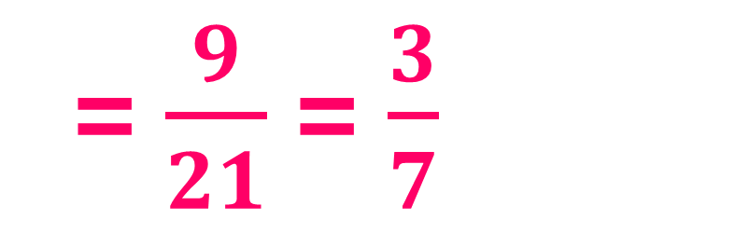

4
Tính
$$\frac{7 x 9 x 13}{13 x 7 x 21}$$
= $\frac{9}{21}$ = $\frac{3}{7}$

Slide 9



Slide 10
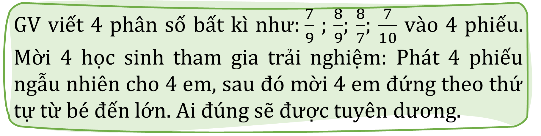
GV viết 4 phân số bất kì như:$\frac{7}{9}$ ; $\frac{8}{9}$; $\frac{8}{7}$; $\frac{7}{10}$ vào 4 phiếu. Mời 4 học sinh tham gia trải nghiệm: Phát 4 phiếu ngẫu nhiên cho 4 em, sau đó mời 4 em đứng theo thứ tự từ bé đến lớn. Ai đúng sẽ được tuyên dương.

Slide 11


Ôn lại nội dung đã học.
Chuẩn bị nội dung bài mới

Slide 12


